Slide 1
社会的包摂への課題
-雇用システムの変動と
若年世代に着目して-
慶応義塾大学
駒村康平

Slide 2
「麗しの時代」と転換期の90年代
1960年代から1990年前半まで安定した日本の４つの社会経済システム（職・家族・住居の保障）
１）雇用システム：日本型経営・日本型雇用（職場における身分の保障、終身雇用、年功賃金）
２）家族システム：ひとり働き（専業主婦モデル、持ち家政策）
３）社会保障・税システム：皆保険・皆年金
４）教育システム：学校から職業への移行
偶然：歴史上まれな自然災害の少なさ(1960-95)
→忘れられた「貧困」、限定的な社会的排除

Slide 3
経済成長の長期動向（内閣府SNAより作成）

Slide 4
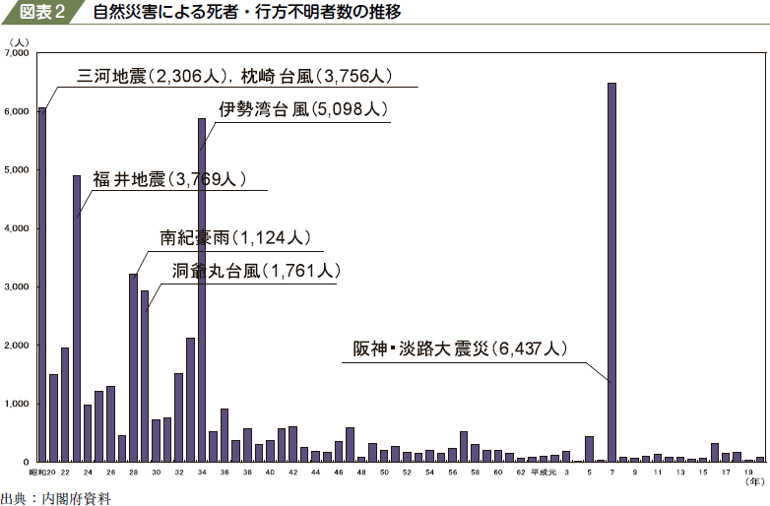
例外的に自然災害の少ない時期：1960-1990年
出典：「平成21年防災白書」http://www.bousai.go.jp/hakusho/h21/bousai2009/html/zuhyo/zuhyo002.htm

Slide 5
被保護世帯数、被保護人員、保護率の年次推移

Slide 6
二つの世代（親子世代）対比
１：団塊世代（1947－49年生まれ）
オイルショック：1973年（団塊世代22－26歳）→安定成長、日本型雇用、持ち家政策
２：団塊ジュニア（1971－79年生まれ）
バブル崩壊1990年、93年就職氷河期（団塊ジュニア14－22歳）
アジア通貨危機（1997年：団塊ジュニア18－26歳）：正社員になれない大卒の急増
グローバル経済への対応
→職の不安：非正規労働者（ワーキングプア）、家族形成できな（未婚者の急増）、住居の不安

Slide 7
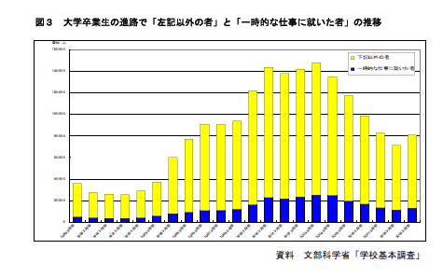
学校から就職の掛け橋の劣化
出典：日本学術会議「大学と職業の接続のあり方について」

Slide 8
若い世代で増加するワーキングプア
・世帯主が就労していて、世帯の合計所得が生活保護以下の貧困世帯（ワーキングプア世帯率）
・1999年から2004年の間で若年世帯の貧困率が上昇
全国消費実態調査より著者ら推計

Slide 9
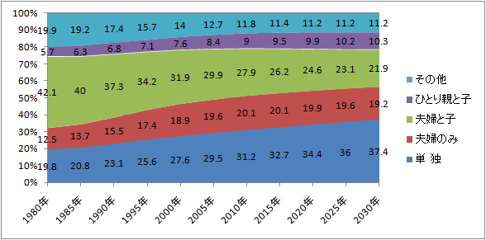
世帯構成の変化
単身世帯が多数派に。家族機能の低下
資料：国立社会保障人口問題研究所「日本の世帯数将来推計より「作成」

Slide 10
社会的包摂への課題
若い世代の職・家族・住居での不安低下→深刻になる孤立化、貧困・排除の世代間連鎖
政府の対応：貧困の確認、求職者支援制度の創設、労働法の改革
生活保護と求職者支援の連携の欠如
雇用システムの課題：正規・非正規労働者の処遇問題
所得保障制度の課題：社会保険中心の限界
弱体化する福祉行政（スキル、人数の不足）
地域、自治体の取り組み（釧路市、埼玉県等）
社会的包摂の新しい担い手

